Slide 1
Masseudryddelsen

Slide 2
Dagens program
1) Anden verdenskrig del 2 af 3
2) Masselikvideringer
3) Det industrialiserede folkedrab
4) Wannaseekonferencen
5) Kildelæsning

Slide 3
Anden verdenskrig del 2 af 3
https://www.youtube.com/watch?v=Lem9uXKCMCs&t=0s&ab_channel=ZekiLaurentSadic

Slide 4
Operation Barbarossa
D. 22 juni 1941 invadere Tyskland Sovjetunionen.
Det er overraskende eftersom Molotov-Ribbentrop pagten netop var en ikke-angrebspagt mellem de to lande.
Utroligt hvor mange der tror man kan lave aftaler med Hitler
Men dette markerer også et brud i hvordan man opnår et jødefrit Europa
Nu skifter tyskerne fra ghetto, isolering og udvandring til et regulært folkedrab

Slide 5
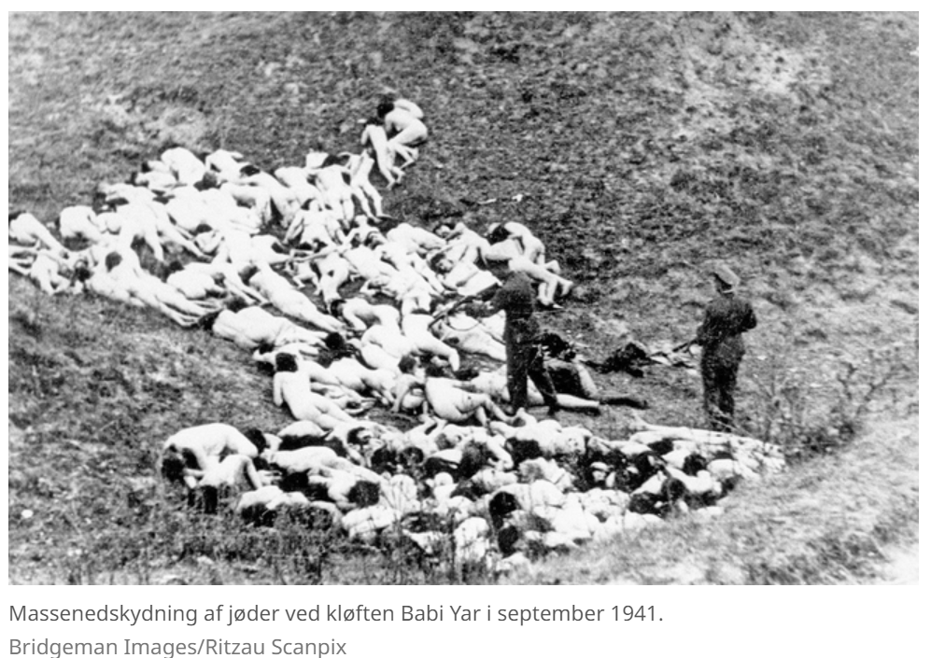
Masselikvideringer
Den tyske offensiv i Østeuropa gør de overtager mange områder hvor der bor jøder
På bare to dage blev 34.000 jøder henrettet under ubeskrivelige rædsler ved Babi Yar.
Inden 1941 var omme var over en million jøder henrettet ved disse likvideringer
Problemet var at disse offentlige henrettelser gjorde det svært at hemmeligholde folkedrabet
Bødlerne blev også påvirket af dette
Der var brug for en mere diskret og knap så blodig metode

Slide 6
Endlösung der judenfrage
I 1941 taler Göring om den endelige løsning på det jødiske spørgsmål
I alle protokoller og referater der er gemt fra møder står der intet direkte om folkedrab
Men alle ved det er det der skal ske
De mange fraktioner under Hitler kæmper om hans gunst, og hvis de kan løse det jødiske spørgsmål opnår de anerkendelse.

Slide 7
KOncentrationslejrene
Man havde eksperimenteret med gasning på handicappede og andre uønskede i Tyskland
Denne procedure flyttede man nu til Østeuropa og de seks koncentrationslejre i Polen der fungerede so megentlige udryddelseslejre
Der blev gennemført gasning i 6 udryddelseslejre. De fire lejre, Chelmno, Belzec, Sobibor og Treblinka, blev placeret i det østlige Polen fjernt fra vidner og opført i let nedbrydelige materialer, der skulle lette en eventuel rømning uden at efterlade sig spor.
Foruden de egentlige udryddelseslejre var Majdanek og Auschwitz kombinerede arbejds-, udryddelses- og krigsfangelejre.

Slide 8
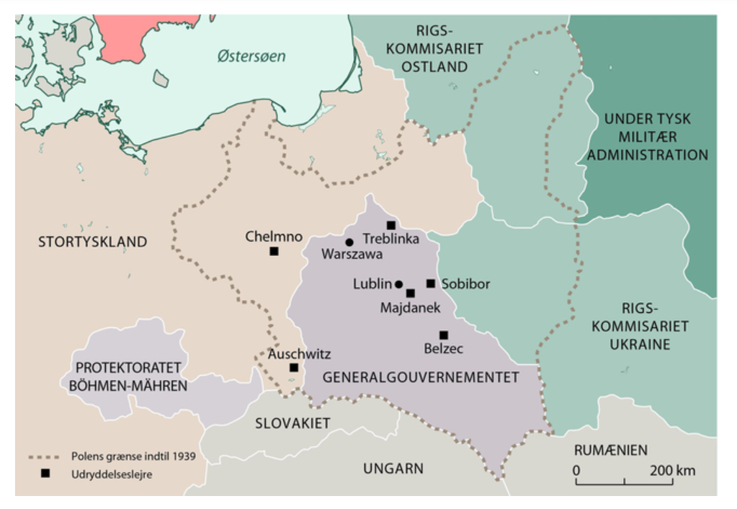
Placering af lejrene

Slide 9
Sonderkommandoen
Langt de fleste blev dræbt øjeblikkeligt ved ankomst. Alle deres værdigenstande blev taget fra dem.
Dernæst gasset med stoffet Zyklon B.
Herefter blev alle ligene gennemgået for at se om de f.eks. Havde en guldtand eller lignende
Dernæst blev de brændt
Typisk var dette et arbejde for sonderkommandoen. Sonderkommandoen var andre jøder, som tyskerne tvang til at arbejde for dem. På denne måde blev jøderne gjort medskyldige i deres eget folkedrab

Slide 10
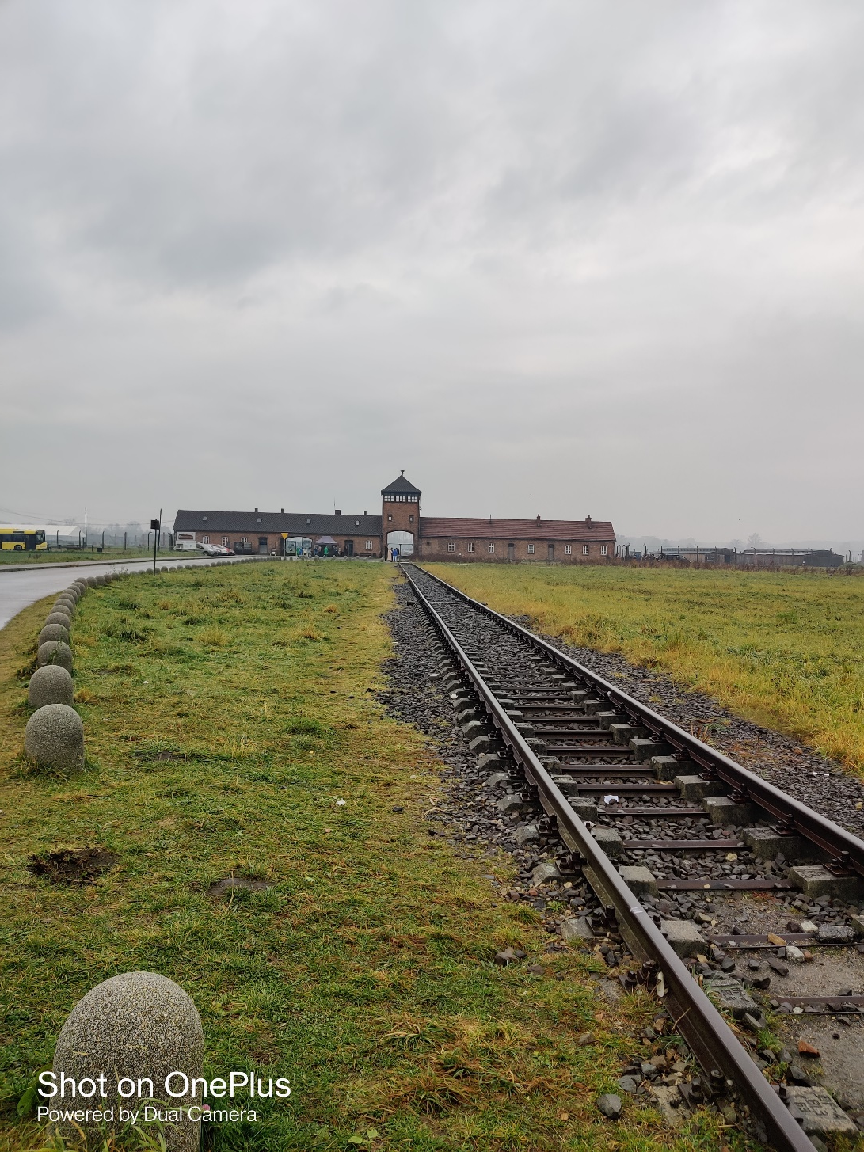
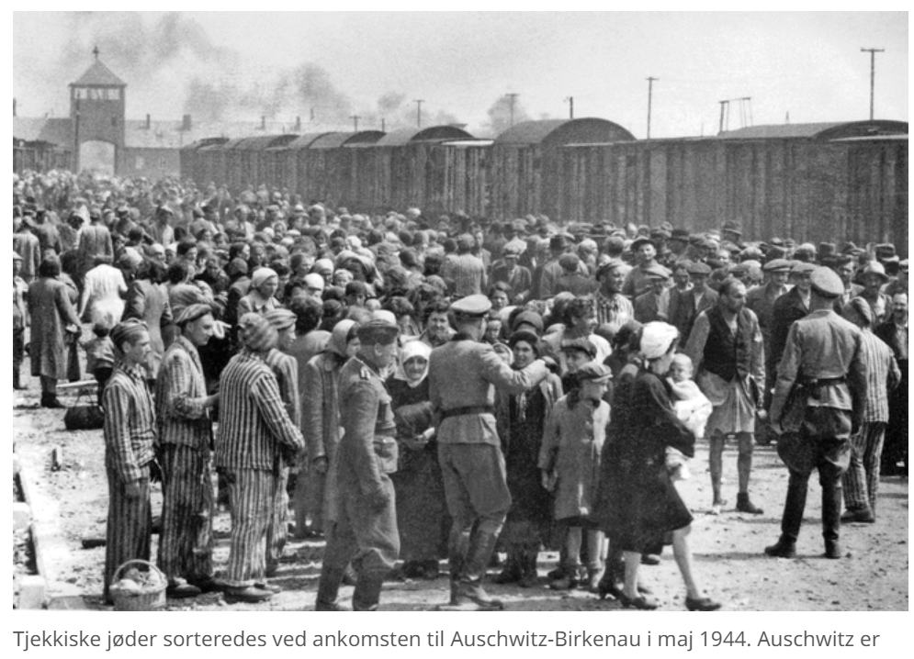

Slide 11
Folkedrabet i tal
Josef Stalin: En enkelt død er en tragedie, en million døde er statistik.
Der findes forholdsvis sikre tal for antallet af myrdede jøder i udryddelseslejrene:
Chelmo: 320.000
Belzec: 500.000
Sobibor: 250.000
Treblinka: 870.000
Majdanek: 80.000 (360.000 ofre i alt)
Auschwitz: 1.100.000
I Treblinka kunne man dræbe 12.500 mennesker om dagen.
Auschwitz fungerede i ca. 3 år. Det er ca. 1.000 drab hver eneste dag.

Slide 12
Wannsee-konferecen
I starten af 1942 afholdes et møde i Wannsee
Nu skal også de vesteuropæiske jøder sendes til udryddelse i Østeuropa.
Her mødes de forskellige ministerier og her aftales det hvordan det skal kunne lade sig gøre
Der bygges infrastruktur der kan gøre det nemt
Samtidig med der skal bruges store ressourcer på en krig på alle fronter, skal der bruges mange ressourcer på at flytte jøder fra vest til øst
Det er en form for irrationalitet der ikke kan forklares med logik

Slide 13
Kildelæsning
https://historieportalen.systime.dk/?id=1566#c4556

